Slide 1
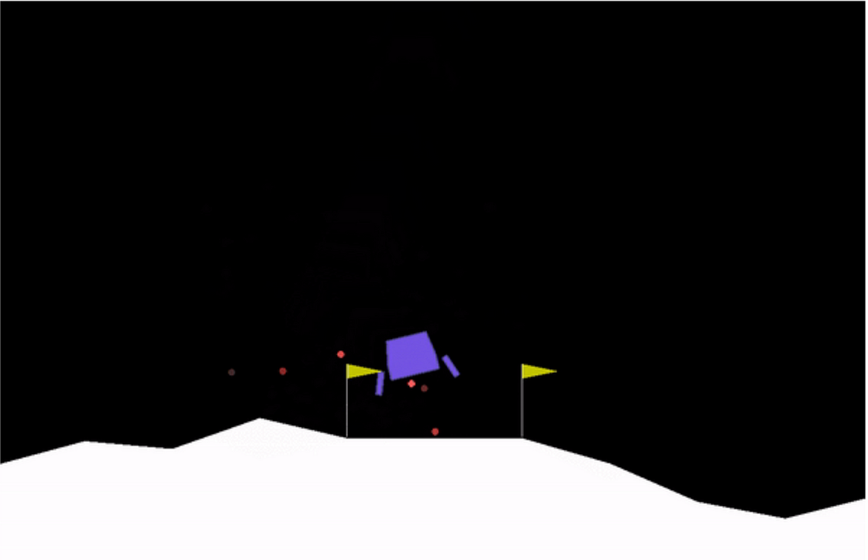
LUNAR - LANDER
Bruno Fornaro
Juan Belieni
Vanessa Berwanger Wille

Slide 2
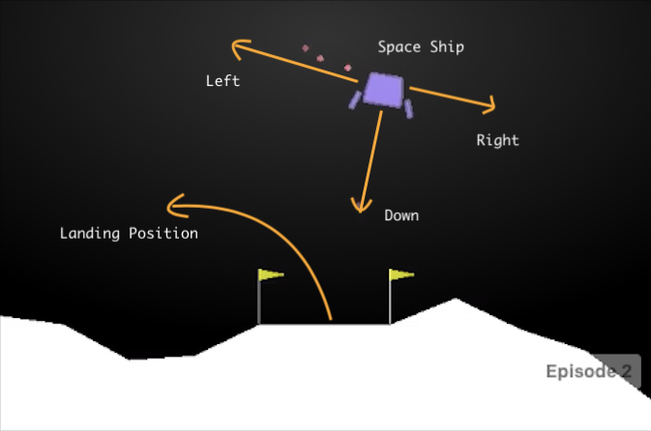
Sobre
Objetivo: Ensinar um Módulo Lunar a pousar com segurança em uma plataforma de pouso fixada no ponto (0,0).
Espaço de ação:
0: não faça nada
1: motor de orientação à esquerda
2: motor principal de orientação para baixo
3: motor de orientação à direita
Espaço de observação: vetor de 8 dimensões
Posição do agente (coordenadas x e y)
Velocidades lineares (em x e y)
Ângulo
Velocidade angular
Booleanos que representam se cada perna está em contato com o solo ou não.
Voltar ao índice

Slide 3
Recompensas
Para cada etapa, a recompensa:
Aumenta ao:
Se aproximar da plataforma de pouso
Se movimentar mais lento
Diminui ao
Se afastar da plataforma de pouso
Se movimentar mais rápido
Inclinar o módulo de pouso
+ 10 pontos para cada perna em contato com o solo
- 0,03 pontos a cada quadro que um motor lateral está disparando
- 0,3 pontos a cada quadro que o motor principal está disparando
- 100 por bater ou +100 pontos por pousar com segurança
Um episódio é considerado solução se obtiver pelo menos 200 pontos.

Slide 4
Término
O episódio termina se:
o módulo de pouso cai (o corpo do módulo de pouso entra em contato com a lua);
o módulo de pouso sai da janela de visualização (a coordenada x é maior que 1);
o módulo de pouso não está acordado. Dos documentos do Box2D, um corpo que não está acordado é um corpo que não se move e não colide com nenhum outro corpo

Slide 5
Q-LEARNING
Q-Learning atualiza o valor Q usando o valor Q do próximo estado e a ação gananciosa depois disso.
SARSA
Algortimos
O algoritmo SARSA é uma modificação do Q-learning, não adotando a maximização das ações. Atualiza o valor Q usando o valor Q do próximo estado e a próxima ação da política.
No caso do Lunar-lander a representação do estado é contínua, logo usamos uma rede neural para estimar os valores de ação do estado e para construir uma política ideal para um determinado agente, ou seja, trabalhamos com os algoritmos Deep Q-learning e Deep Sarsa.

Slide 6
Usa uma rede neural multicamadas para estimar a tabela Q para (os valores de ação para um determinado estado).
Usa um buffer de repetição para amostrar as informações do que aconteceu no episódio e para atualizar/treinar a rede neural.
Usa a estratégia epsilon-greedy para exploração. Em alguns casos, escolhe a melhor ação conhecida (greedy), aquela que tem a estimativa mais alta de ser a melhor escolha e, ocasionalmente, o agente também faz escolhas aleatórias (exploração), selecionando uma ação aleatória.
Algortimo
Deep Q-learning
(DQN)

Slide 7
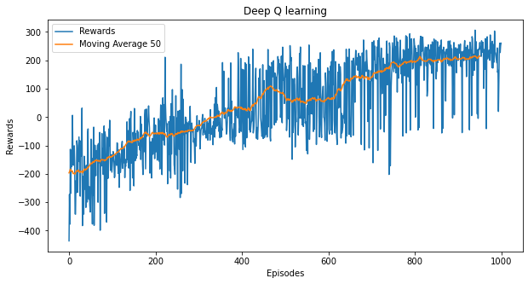
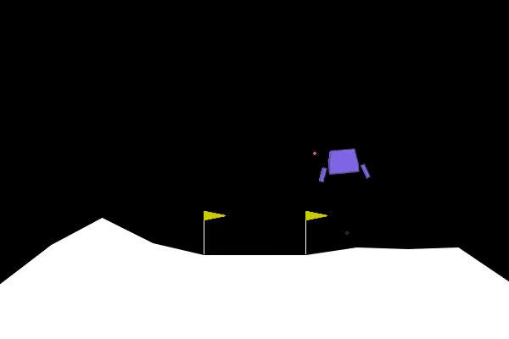
Resultados

Slide 8
Algortimo Deep Sarsa
(s, a, r, s ', a')
Faz o uso das mesmas ideias do algoritmo DQN.
Parâmetros:
γ= 0.99
α = 5e-4
1000 steps
1000 epochs

Slide 9
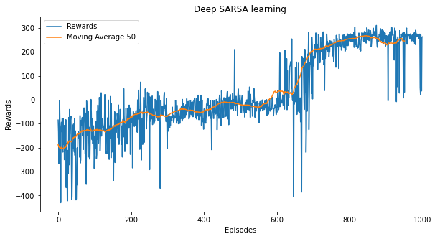
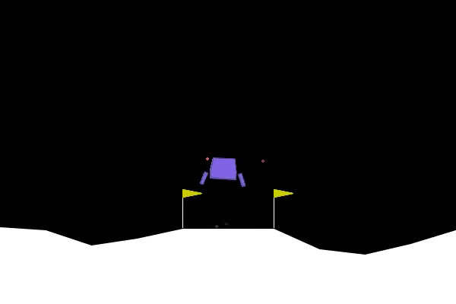
Resultados

Slide 10
Menos steps de mais envs x Mais steps de uma env
Randomização dos parâmetros dos ambientes (envs)
enable_wind
wind_power
turbulence_power
Tenta aprender a vencer o jogo em diferentes ambientes com um único modelo
Modelos utilizados:
SARSA
A2C
Ambiente aleatório

Slide 11
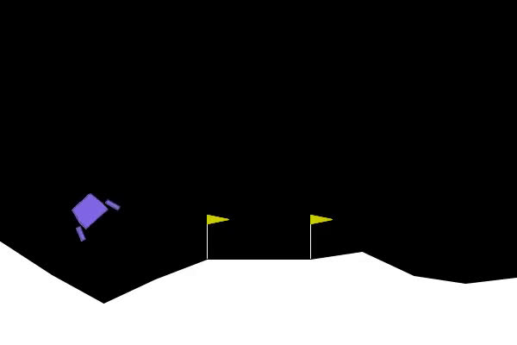
Resultados SARSA (ruins)
Mais envs: melhora a estabilidade
Valor pequeno para steps:
Reward inicial maior
Platô de reward baixo
Desliga a nave e para de aprender

Slide 12
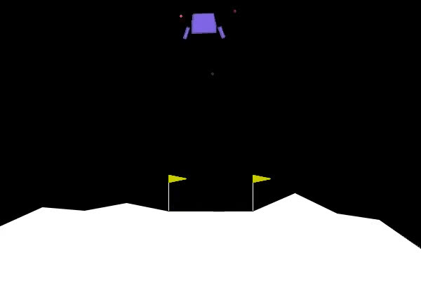
Resultados SARSA (“bons”)
Randomize = False
Parâmetros:
250 envs
250 steps
100.000 epochs
Melhor reward (média): 125

Slide 13
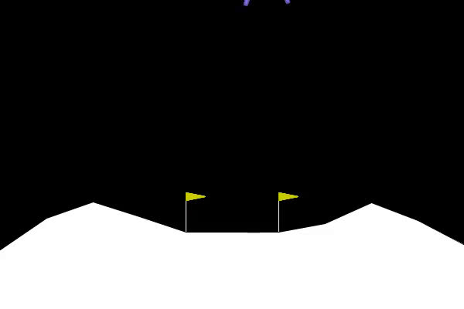
Resultados SARSA (“bons”)
Randomize = True
Parâmetros:
250 envs
250 steps
100.000 epochs
Melhor reward (média): 128

Slide 14
Conclusões
Sem o ambiente aleatório resolvemos o jogo sem muito esforço
Com o ambiente aleatório:
A complexidade do problema aumenta muito (não conseguimos uma solução consistente)
A instabilidade do aprendizado aumenta muito
O ator aprende “estratégias” ruins (como desligar a nave) e demora para sair delas

Slide 15
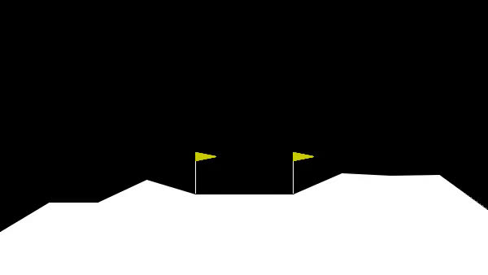
OBRIGADO!

